Slide 1
Perhekeskuksen kohtaamispaikka-toiminta
Minna Maanpää, minna.maanpaa@luvn.fi
Projektipäällikkö

Slide 2
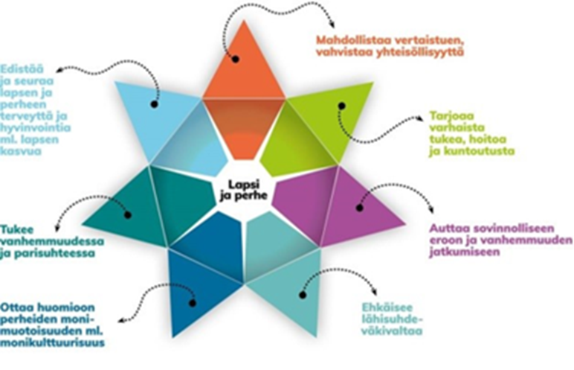
Perhekeskuksen kohtaamispaikka
Hyvinvointialueella on useampi perhekeskus, jonka palveluverkostoon kuuluu yksi tai useampi avoin kohtaamispaikka.
Kohtaamispaikkatoiminnan tavoitteena on
  mahdollistaa lasten, nuorten ja perheiden osallisuus
  vahvistaa vanhemmuutta
  edistää perheiden voimavaroja ja hyvää arkea
  vähentää perheiden ja vanhempien yksinäisyyden kokemuksia
  vahvistaa yhteisöllisyyttä
Kohtaamispaikkatoimintaa järjestetään perheille maksuttomana lähipalveluna järjestöjen, kuntien, seurakuntien ja hyvinvointialueen tuottamana.
Mötesplatsverksamheten | Västra Nylands välfärdsområde (luvn.fi)

Slide 3

Palvelukuvaus
L-U intra, Lasten, nuorten ja perheiden kohdennetut palvelut, kohtaamispaikkatoiminta
Kohtaamispaikkatoiminta on osa perhekeskuksen toimintaa
Avoin, matalan kynnyksen kohtaamispaikkatoiminta on kaikenlaisille perheille, lapsille ja nuorille. Tasavertainen kohtaaminen edistää perheiden hyvinvointia ja terveyttä sekä arjessa jaksamista. Toiminta perustuu lasten, nuorten ja perheiden tarpeisiin ja toiveisiin. Perheiden osallisuus on toimintaa keskeisesti ohjaava arvo, sen avulla rakennetaan yhteisöllisyyttä ja osallisuutta. Eri toimijoiden monipuolinen osaaminen ja toiminta tunnistetaan ja hyödynnetään perheiden iloksi ja avuksi

Slide 4



PERHEKESKUSTEN KOHTAAMISPAIKKATOIMINTA
Länsi-Uudellamaalla
VERTAISTUKI
MONIMUOTOISUUS
OHJAUS
KOHTAAMISPAIKKA
Avoin, matalan kynnyksen paikka kaikenlaisille perheille, lapsille ja nuorille.
Yhdessäoloa, vertaistukea, juttelu- ja leikkiseuraa.
Kohtaamispaikassa voi olla myös ryhmiä, ammatillista apua ja ohjausta.
Alueella voi olla monenlaisia kohtaamis-paikkoja: vapaaehtoisten tai ammattilaisten ohjaamia, kerran viikossa tai aina arkipäivisin kokoontuvia.
Toimintaa voi olla myös iltaisin ja/tai viikonloppuisin.
Toiminta edistää perheiden hyvinvointia ja terveyttä sekä arjessa jaksamista.
TOIMINNAN PERIAATTEET
Toiminnalla on selkeät yhteistyörakenteet: se on koordinoitua, ja monialaista yhteistyötä tehdään kaupungin, järjestöjen ja seurakuntien kanssa.
Toiminta perustuu lasten, nuorten ja perheiden tarpeisiin ja toiveisiin.
Eri toimijoiden monipuolinen osaaminen ja toiminta tunnistetaan ja hyödynnetään perheiden iloksi ja avuksi.
Eri ammattilaisten ja toimijoiden välinen yhteistyö ja palveluihin ohjaus on sujuvaa.
Toiminnassa huomioidaan alueelliset kielelliset erityispiirteet
Toiminnan vaikuttavuutta seurataan ja arvioidaan säännöllisesti yhdessä perheiden kanssa.
ARVOT
Toiminta perustuu perheiden ja ammattilaisten väliseen avoimeen, aitoon ja arvostavaan kohtaamiseen
Kohtaamispaikassa kaikki kohtaavat toisensa kunnioittavasti ja yhdenvertaisesti.
Lasten, nuorten ja perheiden osallisuus on toimintaa keskeisesti ohjaava arvo.
Kaikessa toiminnassa pyritään huomioimaan ekologisuus ja kestävän kehityksen arvot.

Slide 5
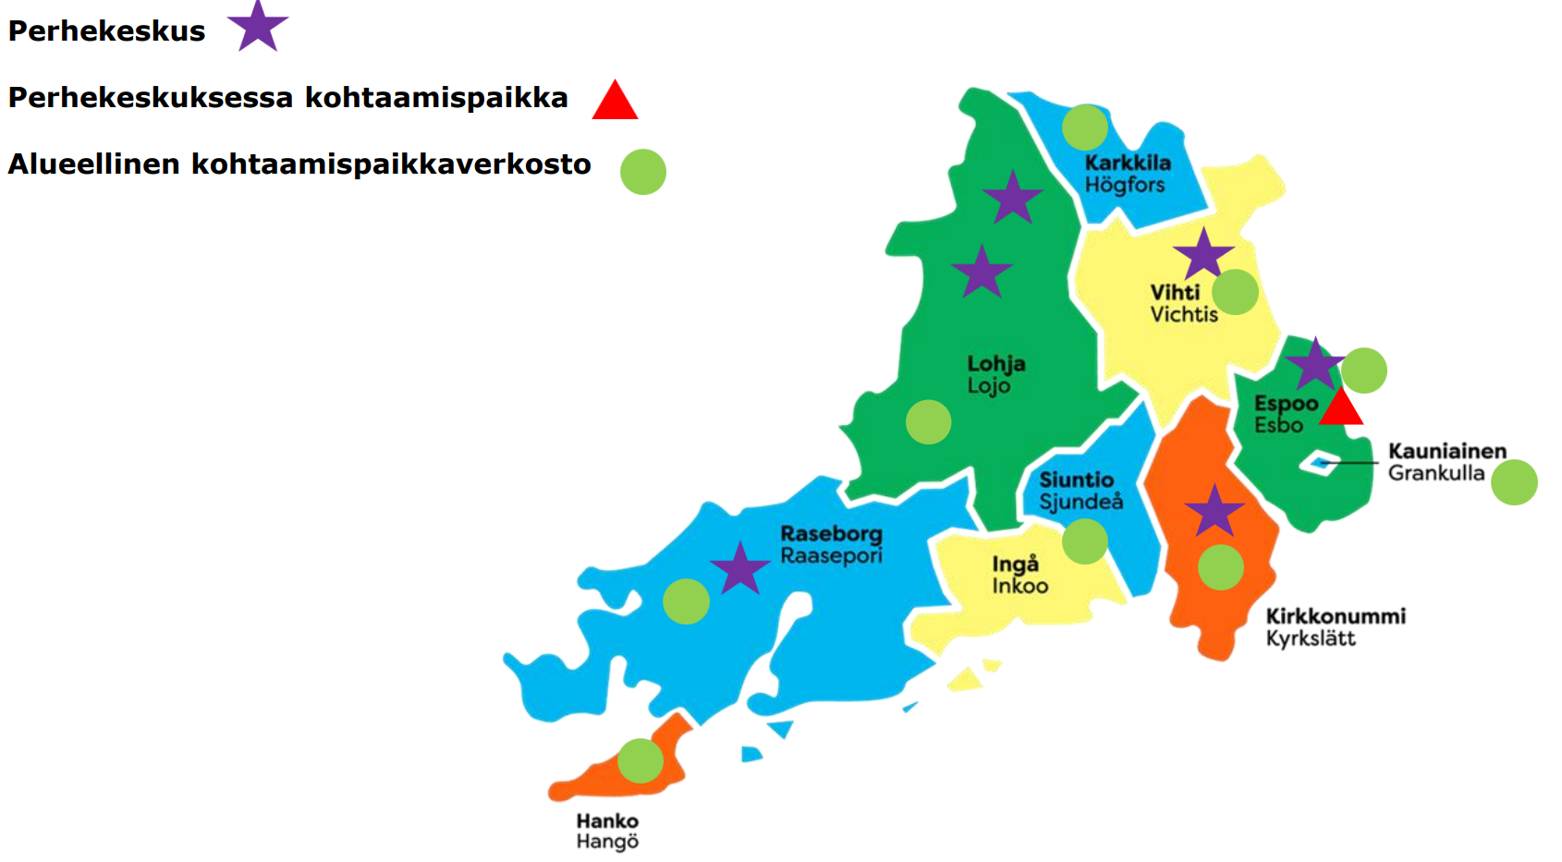
Tilannekuva

Slide 6
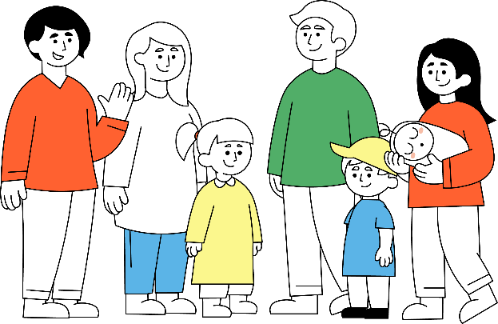
Kohtaamispaikkatoiminnan alueellinen koordinaatio v.2022
Muokattu kunnittain verkostoille sopivaksi
Kohtaamispaikkatoimijoiden
työryhmä
Osallistujat. Tietyn kunnan tai alueen kohtaamispaikkoja ylläpitävät toimijat, esim. kunnan avoin päiväkoti, MLL:n perhekahvilat, seurakunnan perhekerhot.
Tavoitteet. Eri kohtaamispaikkatoimijoiden yhteistyön tiivistäminen, päällekkäisyyksien välttäminen, yhteisen tiedotuksen lisääminen, yhtenäinen seuranta ja arviointi, perheiden osallistamisen vahvistaminen
Tehtävät. Yhteensovittava suunnittelu, yhteisestä tiedotuksesta sopiminen, kohtaamispaikkojen kävijöiden osallisuuden kehittäminen, seuranta ja arviointi
Kokoukset 4 kertaa vuodessa
Kohtaamispaikkaverkosto
Osallistujat. Tietyn kunnan tai alueen kohtaamispaikkojen edustajat sekä toimijat, jotka osallistuvat kohtaamispaikkatoimintaan jalkautumalla sinne.
Tavoitteet. Kaksipuolisen asiakasohjauksen parantaminen, neuvonnan ja ohjauksen tuominen kohtaamispaikkoihin, eri toimijoiden yhteistyön tiivistäminen, toiminnan katvealueiden tunnistaminen
Tehtävät. Kohtaamispaikkoihin jalkautumisen koordinointi, sisäinen viestintä eri toimijoiden välillä, asiakasohjauksen kehittäminen, viestinviejä kohtaamispaikkatoiminnan ja hyvinvointialueen välillä
Kokoukset 2-4 kertaa vuodessa
vuoropuhelu
Kohtaamis-paikkatoiminta
vuoropuhelu

Slide 7
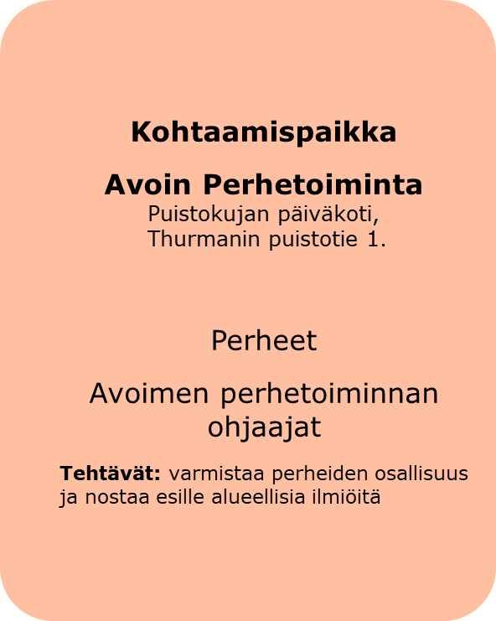
Kohtaamispaikkatoiminnan koordinointi Kauniaisissa
Kohtaamispaikkatoimijoiden
verkosto
Osallistujat. Kohtaamispaikan työntekijät ja sinne jalkautuvat toimijat esim. seurakunta,MLL, kunnan varhaiskasvatus, maahanmuuttopalvelut, L-U lapsiperhepalvelut
Tavoitteet. Eri kohtaamispaikkatoimijoiden yhteistyön tiivistäminen, päällekkäisyyksien välttäminen, yhteisen tiedotuksen lisääminen, yhtenäinen seuranta ja arviointi, perheiden osallistamisen vahvistaminen
Tehtävät. Yhteensovittava suunnittelu, yhteisestä tiedotuksesta sopiminen, kohtaamispaikkojen kävijöiden osallisuuden kehittäminen, seuranta ja arviointi
Kokoukset 4 kertaa vuodessa
vuoropuhelu
vuoropuhelu

Slide 8
Kohtaamispaikkatoiminnan koordinointi Kirkkonummella
Kohtaamispaikkatoimijoiden
verkosto
Osallistujat. Kohtaamispaikan työntekijät ja sinne jalkautuvat toimijat esim. seurakunnat, MLL, kunnan varhaiskasvatus, maahanmuuttopalvelut, L-U lapsiperhepalvelut
Tavoitteet. Eri kohtaamispaikkatoimijoiden yhteistyön tiivistäminen, päällekkäisyyksien välttäminen, yhteisen tiedotuksen lisääminen, yhtenäinen seuranta ja arviointi, perheiden osallistamisen vahvistaminen
Tehtävät. Yhteensovittava suunnittelu, yhteisestä tiedotuksesta sopiminen, kohtaamispaikkojen kävijöiden osallisuuden kehittäminen, seuranta ja arviointi
Kokoukset 4 kertaa vuodessa
Kohtaamispaikka
Veikonvintti, Pihtakuja 4, Veikkola
Piennarpiha, Piennarkuja 4, Masala
Fyyri, Kirkkotori 1, Kirkkonummi
Perheet
Asukaspuistojen työntekijät
Tehtävät. Kohtaamispaikkoihin jalkautumisen koordinointi, sisäinen viestintä eri toimijoiden välillä, varmistaa perheiden osallisuus ja nostaa esille alueellisia ilmiöitä
vuoropuhelu
vuoropuhelu

Slide 9
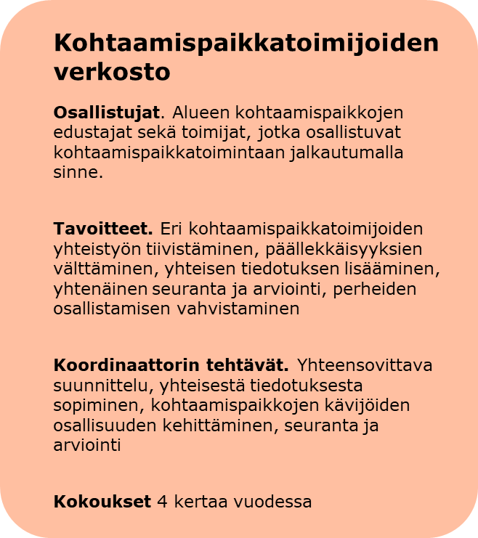
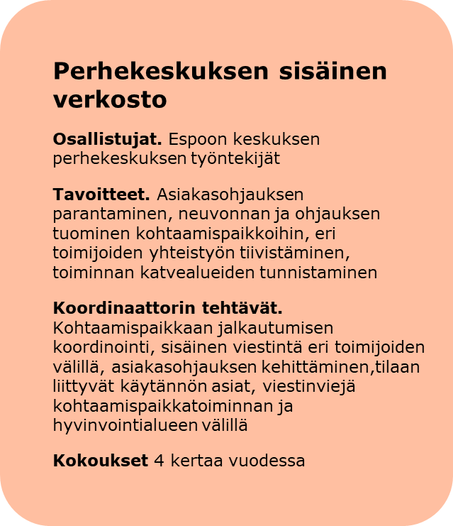
Kohtaamispaikkatoiminnan koordinaatio
Espoon keskuksessa

Slide 10
Kohtaamispaikkatoiminnan verkostot
Länsi-Uudenmaan perhekeskuksen kohtaamispaikka-toiminnan kehittäjäverkosto
Osallistujat: Perhekeskuspäällikkö, kohtaamispaikkatoiminnan koordinaattorit, alueellisten verkostojen edustajat, järjestöedustaja, uskonnollisten yhteisöjen edustaja,
Tavoitteet: Länsi-Uudenmaan hyvinvointialueen kohtaamispaikkatoiminnan kehittäminen, seuranta ja arviointi.
Tehtävät: Ilmiöpohjainen työskentely. Linkki perhekeskusalueille.
Kokoukset 2-4 krt vuodessa
Kohtaamispaikka perhekeskuksen yhteydessä
Osallistujat. Kohtaamispaikkatoiminnan koordinaattori sekä toimijat, jotka osallistuvat kohtaamispaikkatoimintaan jalkautumalla sinne, asiakasedustaja
Tavoitteet. Neuvonnan ja ohjauksen tuominen kohtaamispaikkaan, eri toimijoiden yhteistyön tiivistäminen, toiminnan katvealueiden tunnistaminen
Tehtävät. Kohtaamispaikkaan jalkautumisen koordinointi, sisäinen viestintä eri toimijoiden välillä ja perhekeskuksen sisäinen viestintä, asiakasohjauksen kehittäminen
Kokoukset 4 kertaa vuodessa
Alueellinen verkostomainen kohtaamispaikkatoiminta perhekeskusalueella
Osallistujat. Kohtaamispaikkojen edustajat, avoin varhaiskasvatus, kirjasto, uskonnolliset yhteisöt, järjestöt, L-U edustaja
Tavoitteet. Neuvonnan ja ohjauksen tuominen kohtaamispaikkoihin, eri toimijoiden yhteistyön tiivistäminen, toiminnan katvealueiden tunnistaminen
Tehtävät. Kohtaamispaikkoihin jalkautumisen koordinointi, sisäinen viestintä eri toimijoiden välillä, asiakasohjauksen kehittäminen, viestinviejä kohtaamispaikkatoiminnan ja hyvinvointialueen välillä
Kokoukset 2-4 kertaa vuodessa
Länsi-Uudenmaan lapsiperheet

Slide 11

Alueelliset kuntakohtaiset kohtaamispaikkaverkostot ja tulevaisuuden L-U kohtaamispaikkaverkoston jäsenet
Inkoo-Siuntio
Mari Mikonaho- Ratia
Hanko
Kauniainen
Camilla Hilden-Pinola
Kirkkonummi
Hanna Leivo
Lohja
Raasepori
Anette Lindberg 31.8. asti
Vihti
Tom Dahlqvist 1.6.asti
Espoo
Espoon keskus
Elina ja Anne v.2023
Karkkila
Kirsi Viitanen

Slide 12


Viestintä
Yhteinen logo omien logojen rinnalle
Yhteiset toimintaperiaatteet
Yhteinen seurannan ja arvioinnin malli
Sosiaalisen median kanavat
  FB:
  @LUVN Lasten,nuorten ja perheiden palvelut,
  @Perhekeskus Espoo
  IG:espoon_keskuksen_perhekeskus
  Toimijoiden omat kanavat
Länsi-Uudenmaan hyvinvointialue – Västra Nylands välfärdsområde

